Slide 1
高雄醫學大學
計畫管理系統操作範例
T.3.0.27
新聘教師專案計畫
111年9月

Slide 2
計畫申請登錄
請至校務資訊系統登錄帳號密碼後
進入T.3.0.27已申請計畫登錄和詳細資訊

Slide 3
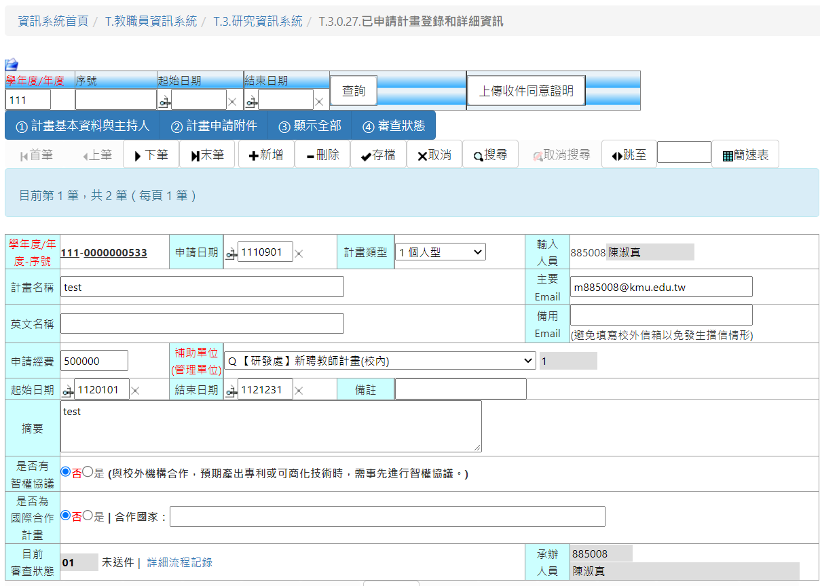
計畫基本資料
1.請先輸入申請計畫之學年度
2.請壓新增按鈕
5.請壓存檔按鈕
3.請將底下欄位填入資料
4.請點選申請計畫之名稱
6. 請往下填寫計畫主持人資料

Slide 4
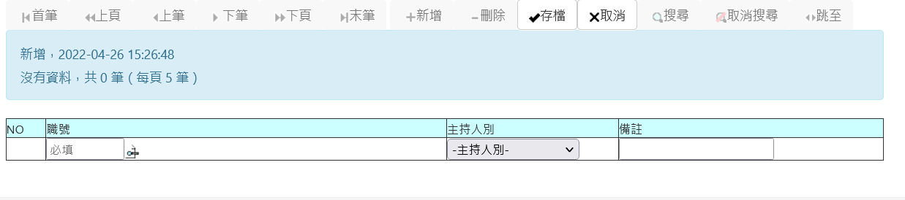
計畫主持人資料
1.請壓新增按鈕
3.請壓存檔按鈕
2.請填入職號及主持人別
4.請接續填寫計畫申請附件

Slide 5
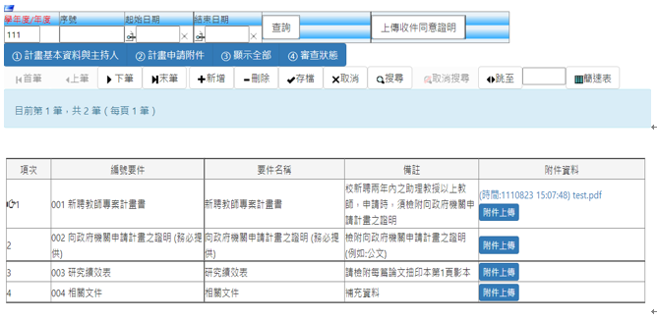
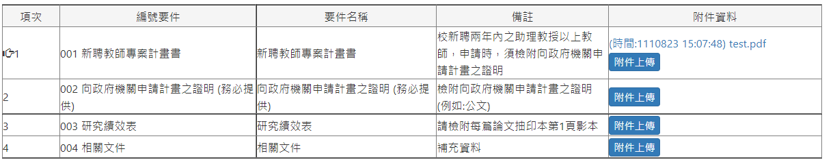
計畫申請附件
1.請壓計畫申請附件
2.請上傳申請計畫附件
3.上傳成功後會有上傳時間及檔案名稱的紀錄

Slide 6
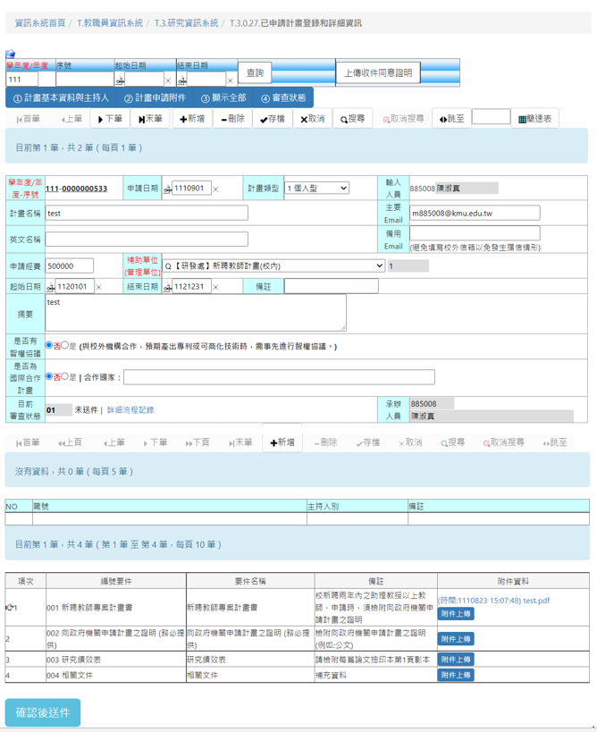
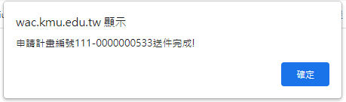
1.請壓顯示全部的按鈕
2.請確認基本資料及附件
4.出現送件完成資訊
3.請壓確認後送件按鈕

Slide 7
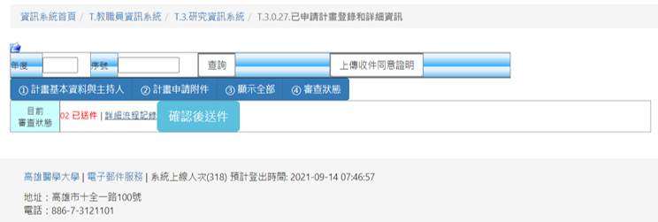
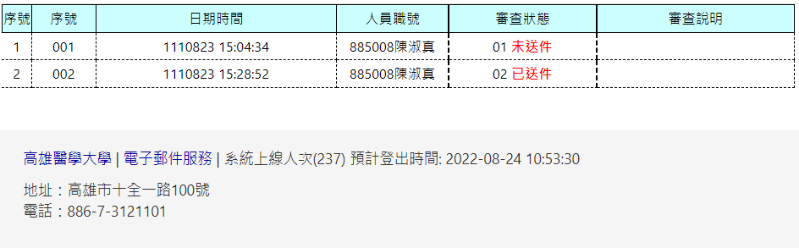
計畫審查進度
1.請壓審查狀態按鈕
2.請確認是否為０２已送件
3.可壓詳細流程紀錄確認目前狀態

Slide 8
對於計畫申請系統有任何問題
歡迎隨時詢問，謝謝！
２３４0（陳淑真）

